Slide 1
Построение и расчет адаптивного профиля крыла самолета
Муниципальное бюджетное общеобразовательное учреждение
«Гимназия №9 имени дважды Героя Советского Союза С.Г.Горшкова»
Индивидуальный исследовательский проект
Исполнитель:
Петросян Владимир,
ученик 10 «Б» инженерного класса
Научный руководитель:
Красавин Геннадий Геннадьевич, учитель физики и информатики
Коломна
2025

Slide 2
Актуальность исследовательской работы.
Ученые постоянно совершенствуют аэродинамические качества летательных аппаратов, пытаясь воплотить в жизнь давнюю мечту человека: летать подобно птицам. Специалисты исследовательских институтов разных стран работают над созданием оптимальной формы крыла.

Slide 3
Цель работы: исследование зависимости подъёмной силы, действующей со стороны воздуха на крыло, от профиля крыла.
Для достижения цели необходимо решить следующие задачи:
1. Изучить теоретический материал о причинах возникновения подъёмной силы, о связи величины подъемной силы со стороны воздуха со свойствами самого воздуха и с параметрами профиля крыла.
2. Провести исследование о влиянии профиля крыла на свойства воздуха, о зависимости подъемной силы крыла от его профиля, используя метод гидроаналогии и модели крыла разных профилей.
3. Проанализировать полученные результаты, сделать вывод.
4. Изучить перспективы создания летательных аппаратов с оптимальным профилем крыла для возникновения наибольшей подъёмной силы.

Slide 4
Предмет исследования: подъемная сила.
Объект исследования: адаптивный профиль крыла самолета
Гипотеза: Адаптивный профиль крыла, благодаря упрощённой кинематике выдвижения закрылков, позволяет отказаться от применения сложных по конфигурации и увеличивающих вес крыла направляемых рельсов, кроме того, позволяет уменьшить потери несущих свойств на балансировку.

Slide 5
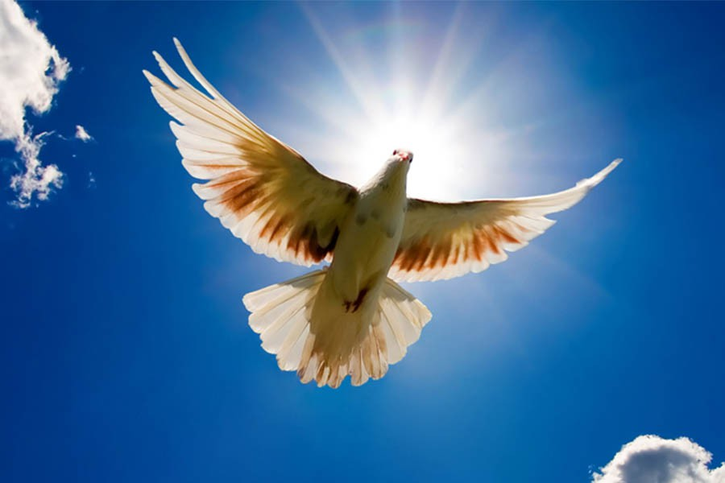
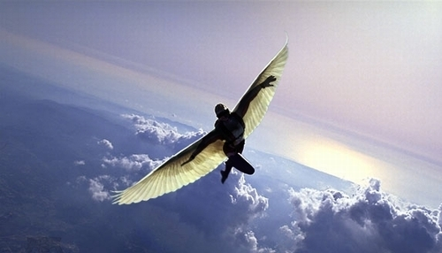
Отчего люди не летают так, как птицы?
«Знаешь, мне иногда кажется, что я птица. Когда стоишь на горе, так тебя и тянет лететь. Вот так бы разбежалась, подняла руки и полетела…
Попробовать нешто теперь?...»

Slide 6
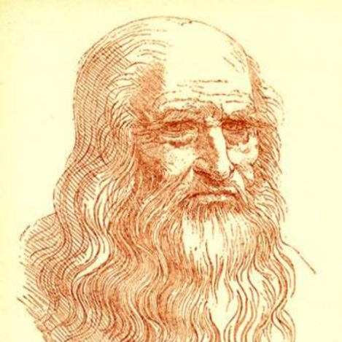
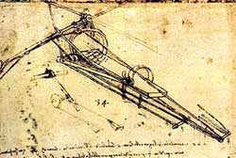
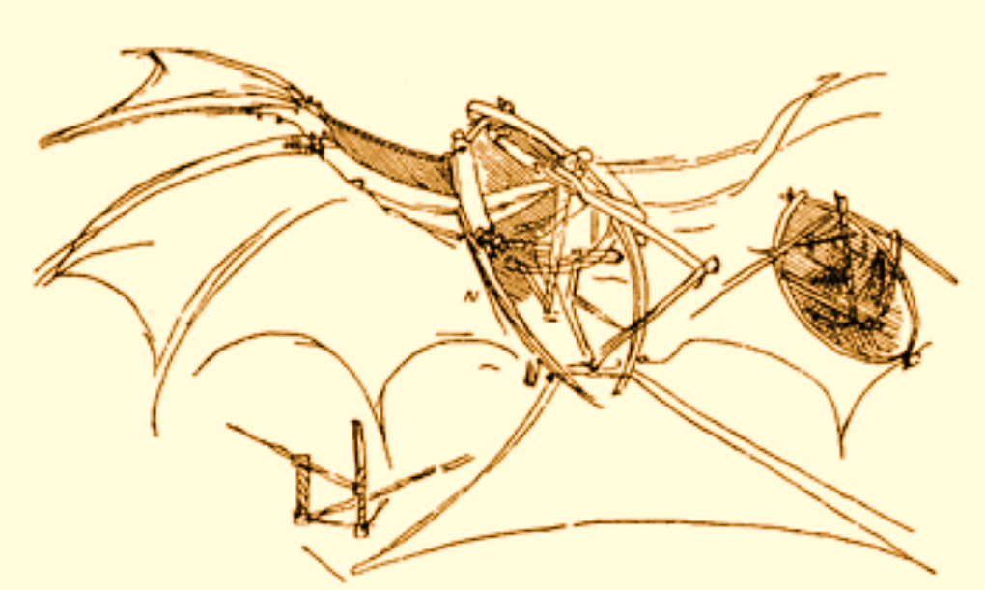
Летательные машины да Винчи
Создание «самолётов» Леонардо начал с изучения поведения в воздухе стрекозы, а затем придумал машущее крыло.
1452-1519
Крылья должны были не только поднять человека в воздух, но и благодаря таким приспособлениям, как элероны и шарниры, удержать его в воздухе.
У орнитоптера-лодки огромные крылья, похожие на крылья летучей мыши, приводятся в движение с помощью механизмов.

Slide 7
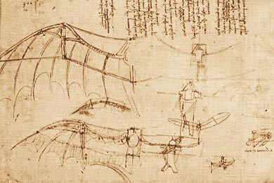
Летательные машины да Винчи
Наблюдая за птицами Леонардо понял, что основная тяга в полете создается концевыми частями крыла
Усовершенствованное крыло состояло из двух шарнирно соединенных частей. Взмахи должны были осуществляться внешними частями, составляющими около половины общей площади крыла.
Позднее он решил заменить полет при помощи машущих крыльев планирующим полетом.
"...Когда птица находится в ветре, она может держаться на нем без взмахов крыльями, ибо ту же роль, которую при неподвижном воздухе крыло выполняет в отношении воздуха, выполняет движущийся воздух в отношении крыльев при неподвижных крыльях"

Slide 8
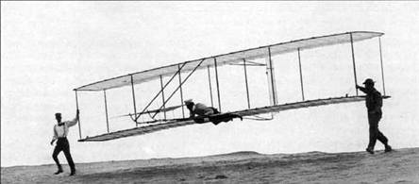
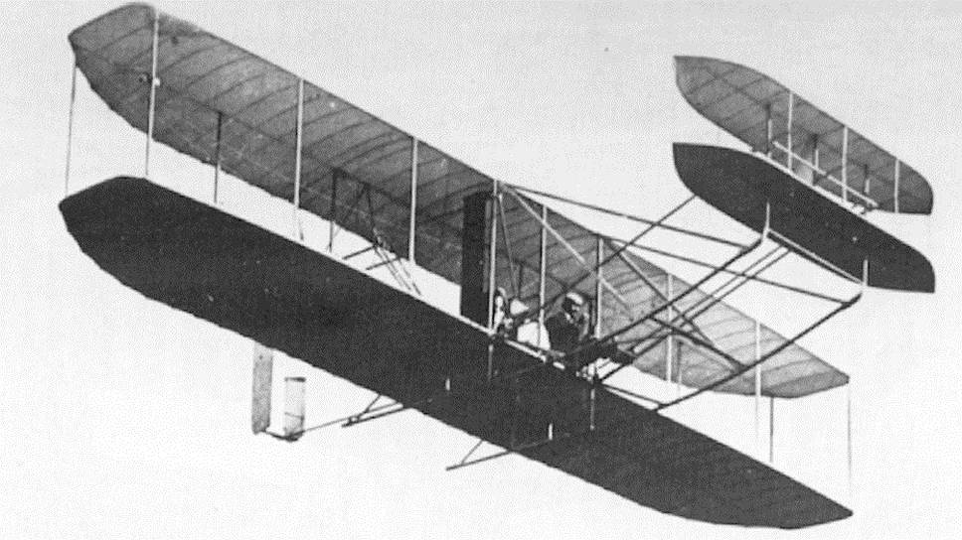
Самолеты братьев Райт
Мечте человека о свободном полете, как птице, было суждено сбыться уже более века назад.
1867-1912
1871-1948
Первые планеры (1900-1902гг), а затем и самолеты (с 1903г) братьев Райт дали возможность людям уже не только мечтать, но и испытать это чувство - чувство полета.

Slide 9
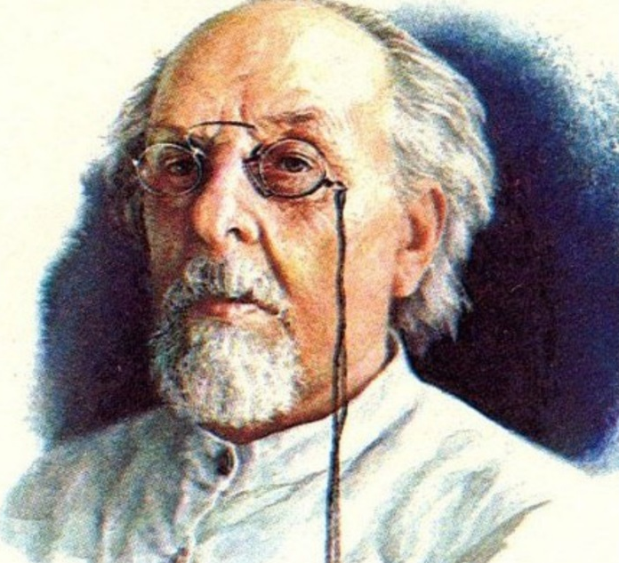
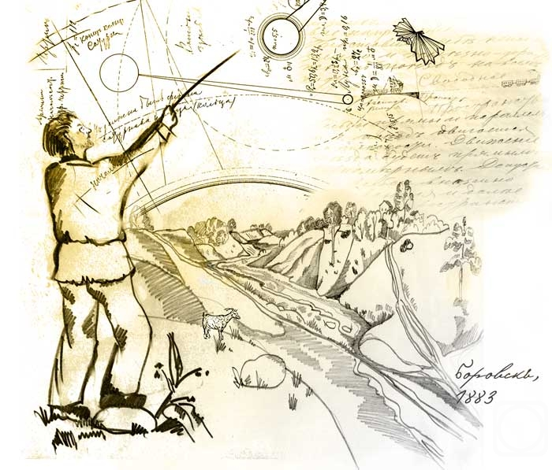
Мечта должна быть большой
Еще ребенком Константин Циолковский давал волю своей фантазии. Вся его жизнь – это великая мечта о полетах, о космосе и неустанная работа, чтобы эта мечта сбылась
Скромный школьный учитель, глухой, самоучка, человек из маленького городка – он смог доказать, что для человека все реально
1857-1935
У Циолковского написано более 400 научных работ. Его идеи редко были пустыми. Он не мог точно представить нынешнего уровня развития техники, но смог поразительно точно описать множество деталей и основных принципов.

Slide 10
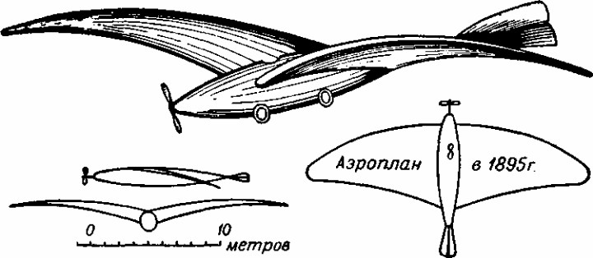
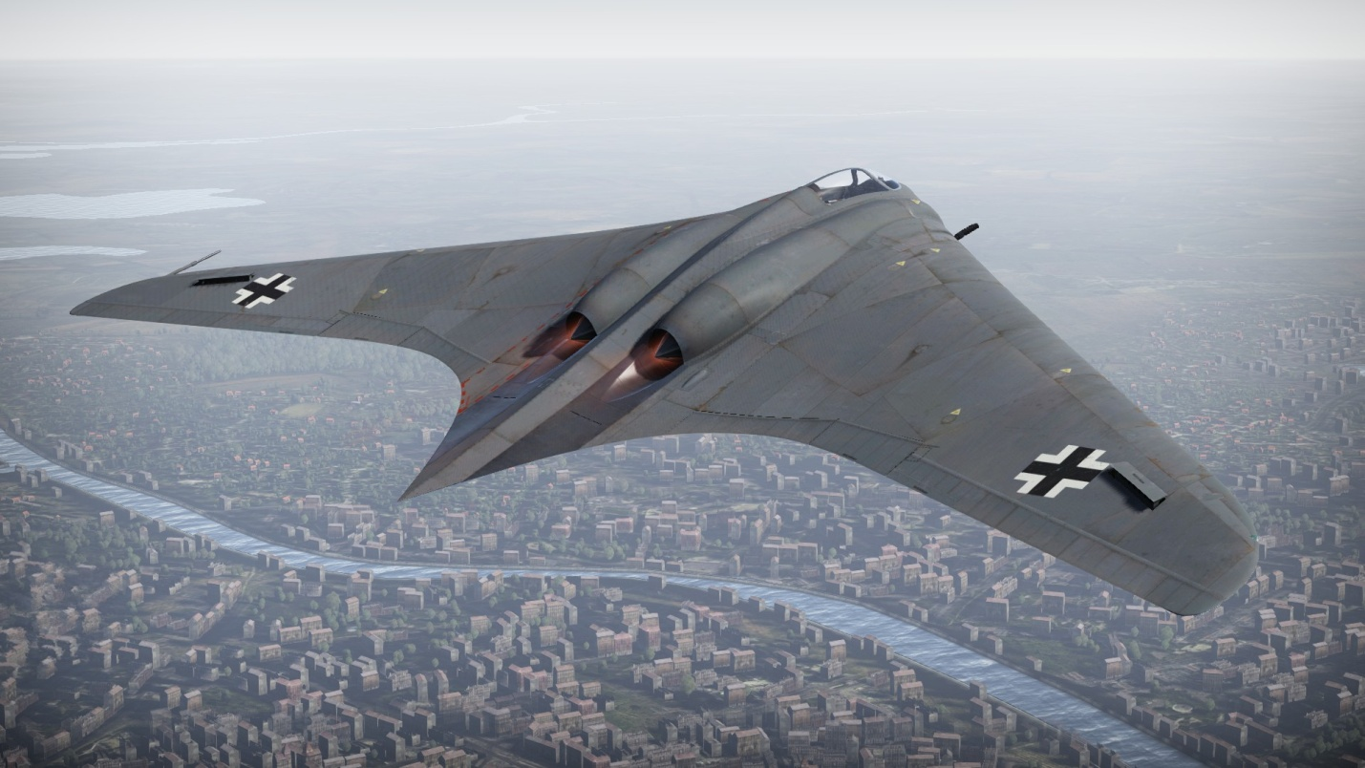
Аэроплан Циолковского
«К вопросу о летании посредством крыльев».
В 1894 г. К. Э. Циолковским опубликовал работу "Аэроплан, или птицеподобная (авиационная) летательная машина". В ней он подробно обосновал идею аэроплана с неподвижным свободнонесущим крылом, т.е. основную, впоследствии общепринятую схему.
Крыло было трапециевидной формы, толстого профиля, с поперечным V при изогнутости по типу "чайка", размахом 14,7 м и площадь 54 м2.
Похожая идея была воплощена в жизнь спустя полвека. Немецкий самолет братьев Хортен, созданный в конце второй мировой войны, повторяет контуры «птицеподобной машины» Циолковского

Slide 11
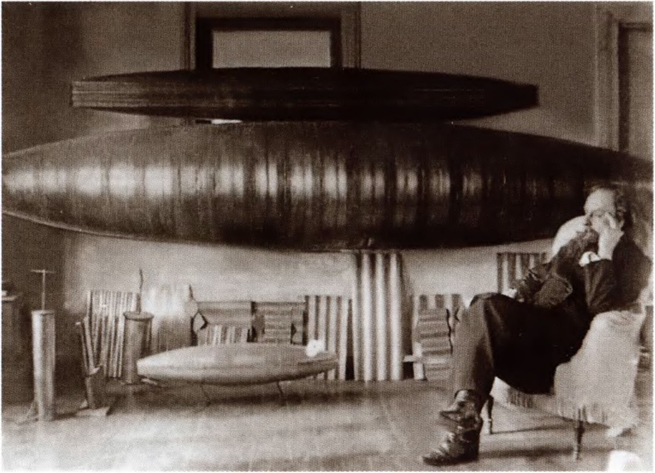
«Теория и опыт аэростата» Циолковского (1892г)
Циолковский впервые дал научно-технические обоснование создания управляемого дирижабля с металлической гофрированной оболочкой.
Это был дирижабль переменного объёма, что позволяло сохранять постоянную подъемную силу при различной высоте полёта и температуре среды, имел систему подогрева газа (за счёт теплоты отработанных газов моторов)

Slide 12
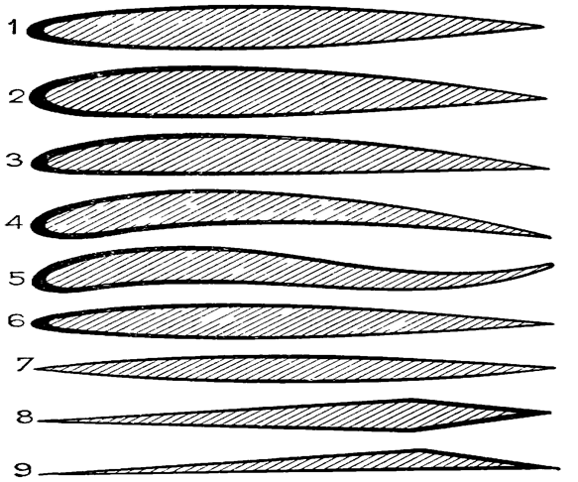
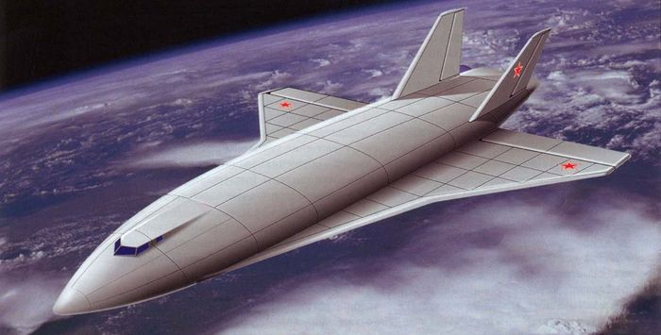
Профили крыла Циолковского (1905г)
Еще одно гениальное предложение К. Э. Циолковского касалось ромбовидного и клиновидного профилей крыла для аппаратов с гиперзвуковыми скоростями (сделанного им в 1905 г в форме рисунка этих профилей с соответствующими пояснениями). В то время даже мысль о подобных крыльях никому не приходила в голову.
Геометрические характеристики крыла определяются формой профиля, формой в плане и видом крыла спереди.
Крылья первых самолетов представляли собой тонкие изогнутые пластины.

Slide 13
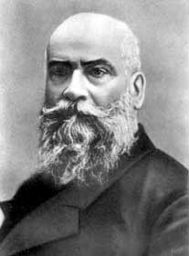
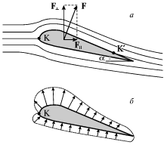
"Теоретические основы воздухоплавания» Жуковского
Теорема Н. Е. Жуковского (1904г) :
"Величина подъемной силы крыла на метр размаха является произведением плотности воздуха на циркуляцию скорости и на скорость полета аэроплана".
Этот вывод - основа современного учения о подъемной силе крыла, фундамент теоретической аэродинамики.
1847-1921
Крылья аэроплана, сделанные в виде плоских пластинок, невыгодны, так как подъемная сила таких крыльев очень мала. Гораздо выгоднее изогнутые крылья.
«Вероятно, что значительная экономия работы при летании птицы имеет одной из причин эффект вогнутости ее крыльев».

Slide 14
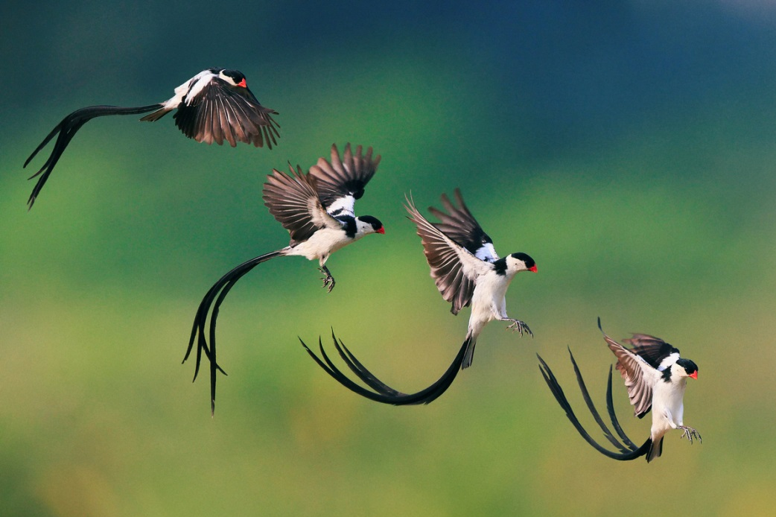
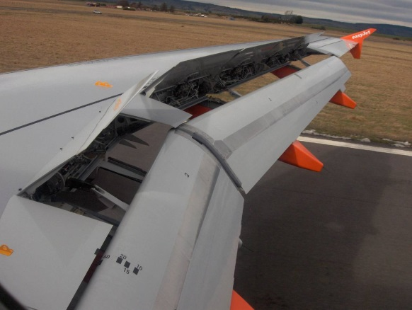
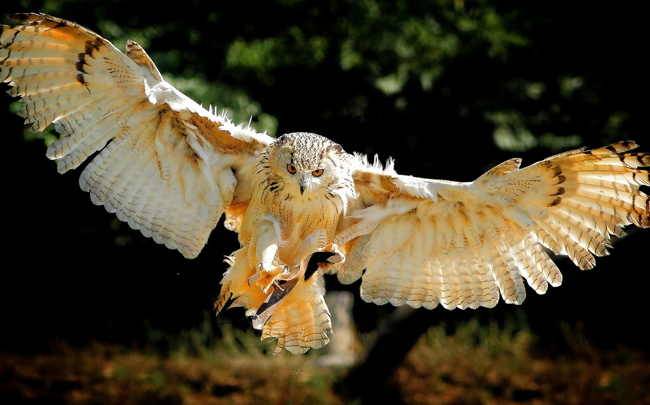
Полет птицы
Самая развитая механизация крыльев современных лайнеров, творящая невообразимые вещи с крыльями при посадке, в десятки раз проще того, что может творить крыло птицы
Механизации крыла Airbus A320 и крыла птицы при посадке.

Slide 15
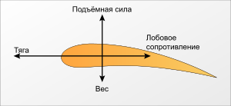
Силы, действующие на крыло самолёта в полёте
У крыла верхняя часть более выпуклая, чем нижняя, следовательно, верхним струйкам воздуха придётся пройти больший путь, чем нижним. Однако количество воздуха, набегающего на крыло и стекающего с него,
одинаково. Значит, верхние струйки, чтобы не отставать от нижних, должны двигаться быстрей. Давление под крылом больше, чем над крылом. Эта разность давлений и создаёт подъемную силу
Формула подъемной силы
Y — подъёмная сила (Н)
Cy — коэффициент подъемной силы, зависящий от угла атаки
ρ — плотность воздуха на высоте полёта (кг/м³)
V— скорость набегающего потока (м/с)
S — характерная площадь крыла (м²)

Slide 16
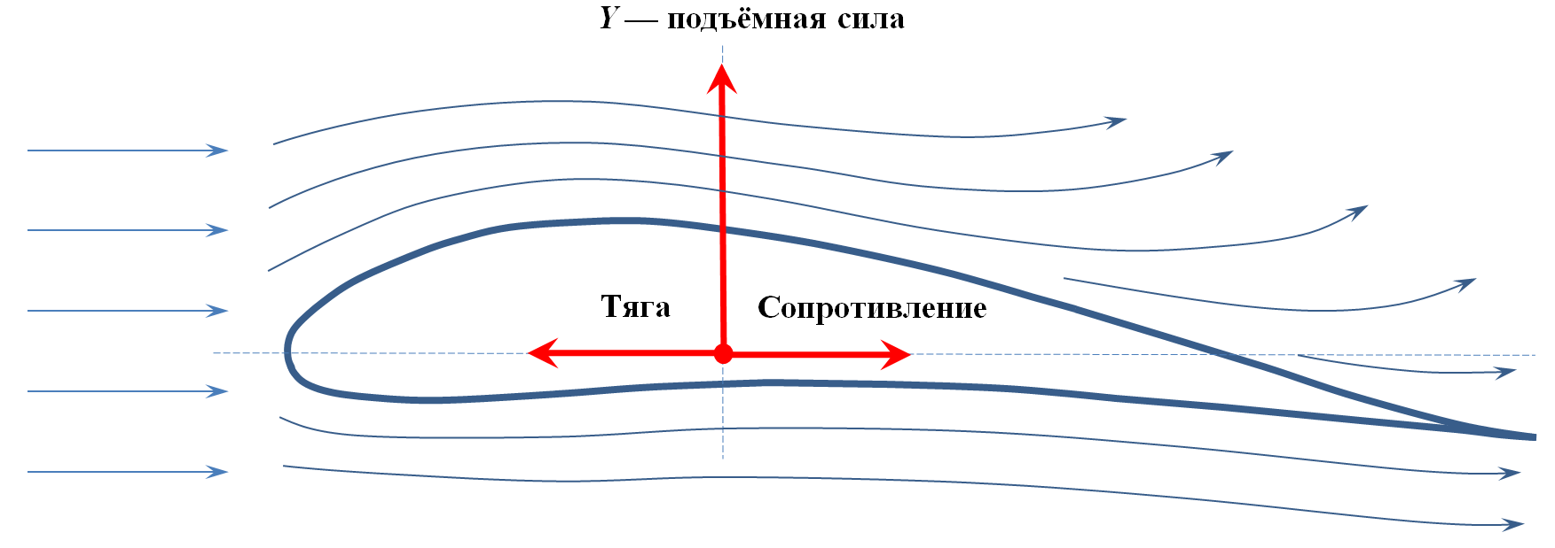
Изменение профиля крыла в полете
Взлет/посадка
Верхний профиль максимально выгнут
Максимальная подъемная сила
Небольшая скорость взлета
Крейсерский режим полета Верхний профиль более плоский
Сопротивление меньше
Подъемная сила меньше
Тяга может быть уменьшена
Экономия топлива

Slide 17
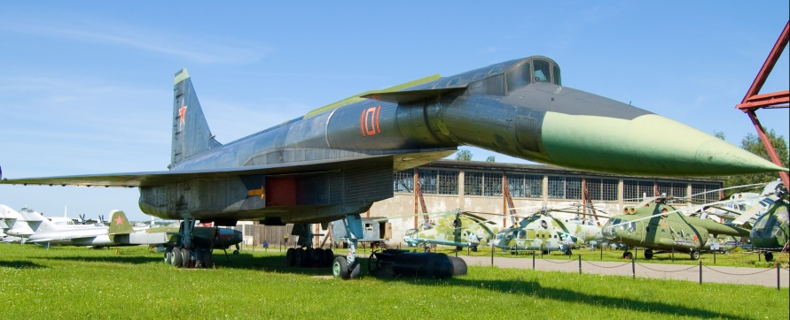
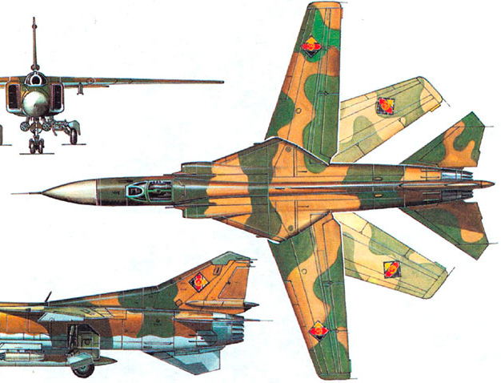
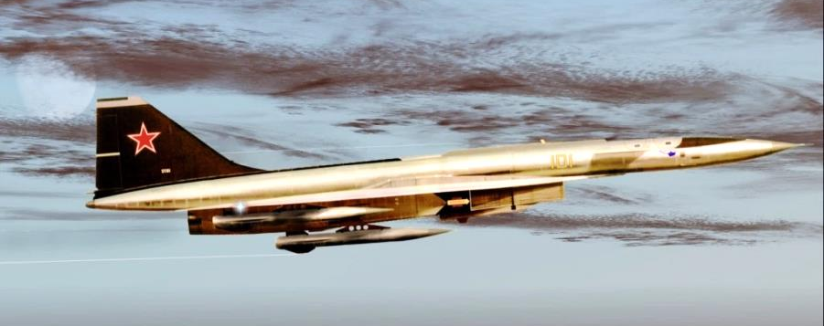
Примеры изменения геометрии самолета
Т4 (1966-1974)
МиГ-23 (1969-1985)
Носовая часть при взлете/посадке отклоняется вниз. При полете на высоте более 20 км и сверхзвуковой скорости носовая часть поднимается в горизонтальное положение, до минимума уменьшая сопротивление.
Крыло изменяемой стреловидности
В обычном режиме полета крылья разложены. При полете на сверхзвуковой скорости крылья складываются назад (диапазон от 16 до 72 градусов)

Slide 18
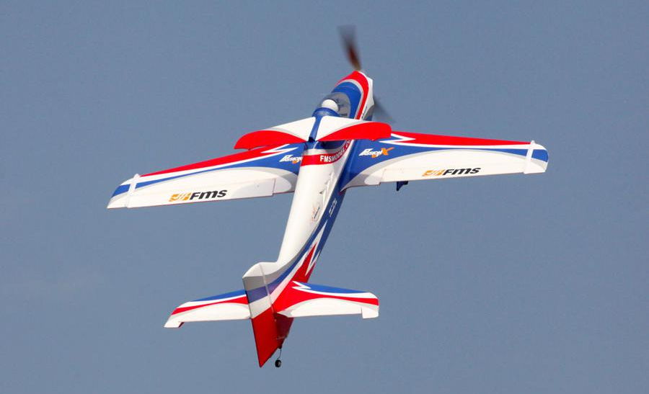
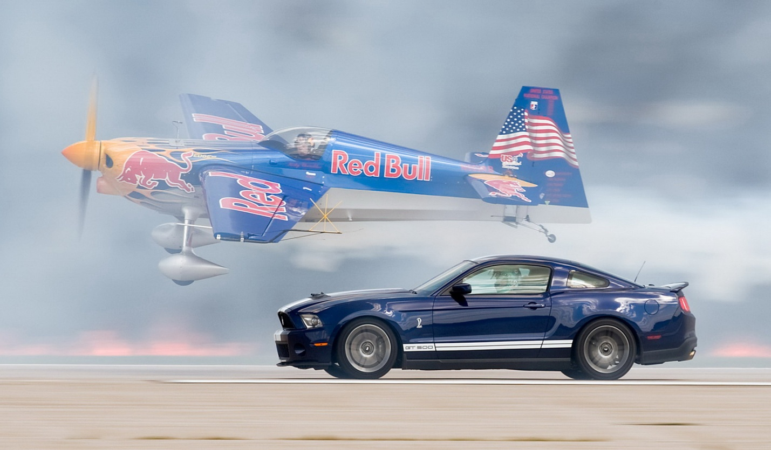
Адаптивный профиль крыла самолета
Конструкция адаптивного крыла позволяет плавно изменять верхний профиль в зависимости от высоты, скорости полёта и перегрузки. Предполагается использовать эластичную внешнюю обшивку и силовые каркасы внутри этой обшивки для плавного изменения собственной геометрии.
Преимущества применения
Для самолетов малой авиации
Короткая взлетная полоса
Небольшая взлетная скорость
Высокая крейсерская скорость
Меньший расход топлива

Slide 19
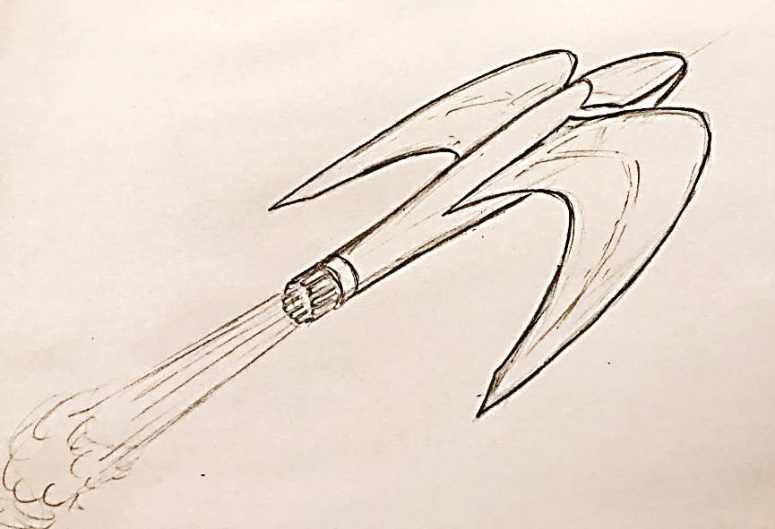
Идея самолета
Характеристики
Малые габариты (одноместный)
Разбег ≈ 250 м
Взлетная скорость ≈ 100 км/ч
Крейсерская скорость ≈ 500 км/ч
Внутренний винтовой двигатель
5 м
Варианты адаптивного крыла
Пневмоподушки
? Гидравлика
Механика
6 м
Сложности в разработке
Шасси
Топливный бак
Сложность конструкции

Slide 20
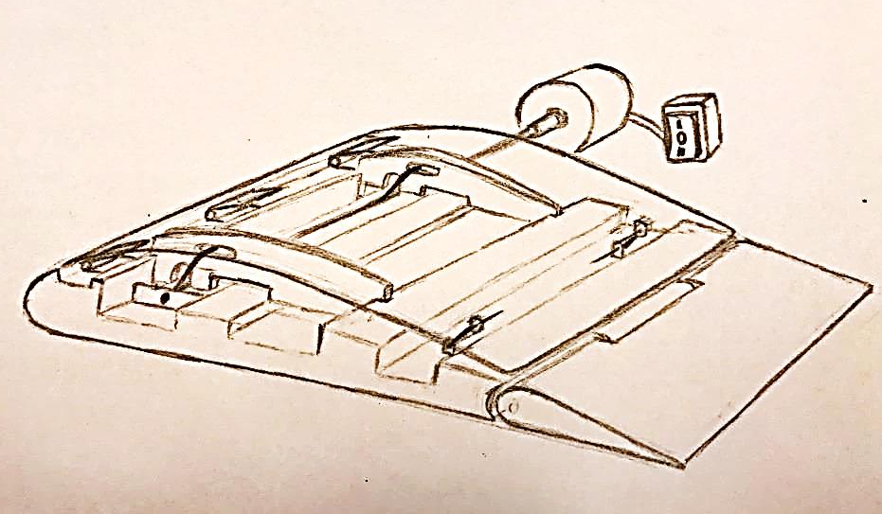
Макет крыла с изменяемым профилем
Элементы макета:
Нижняя плоскость крыла из текстолита
Верхняя плоскость крыла авиационной фанеры
Ползуны из алюмопластика, задающие профиль крыла
Привод ползунов из латуни
Электропривод
Коммутационный микропереключатель
Аккумуляторная батарея напряжением 12вольт с емкостью 1,2А/ч

Slide 21
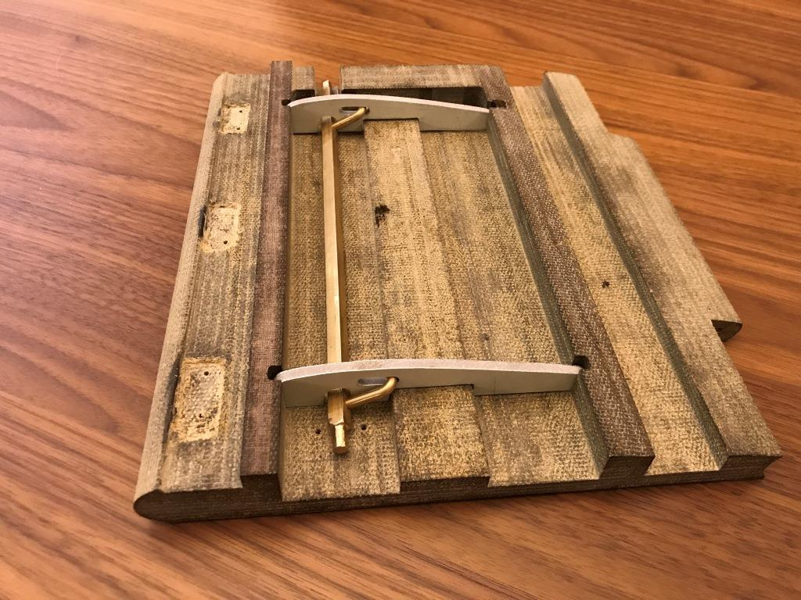
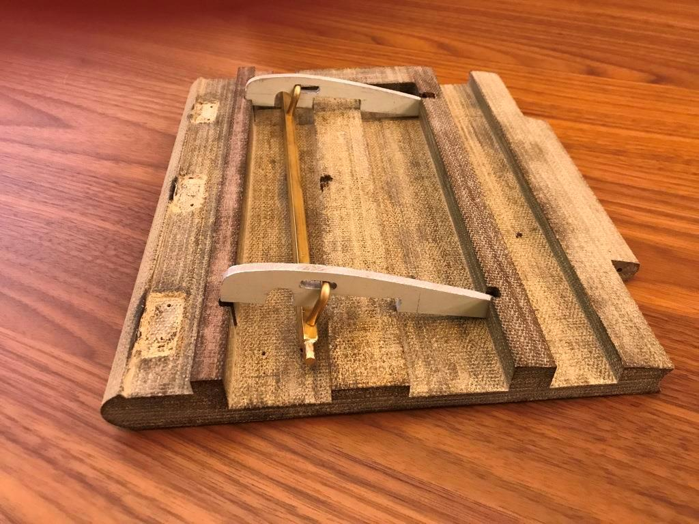

Slide 22
Выводы
1. Мы изучили литературу и другие источники информации (интернет-ресурсы) о причинах возникновения подъёмной силы, о связи величины подъемной силы со стороны воздуха со свойствами самого воздуха и с параметрами профиля крыла.
2. Провели исследование о влиянии профиля крыла на свойства воздуха и о зависимости подъемной силы крыла от его профиля, используя метод гидроаналогии и модели крыла разных профилей.
3. Проанализировали полученные результаты и сделали вывод
4. Мы изучили перспективы создания летательных аппаратов и выяснили, что в будущем они смогут изменять геометрию крыла в зависимости от условий полета.

